Slide 1



TARKUSTECH INNOVATIONS
Intro deck 2019
Tarkustech Innovations Co. Ltd. Copyright 2019

Slide 2

ABOUT
2

Slide 3
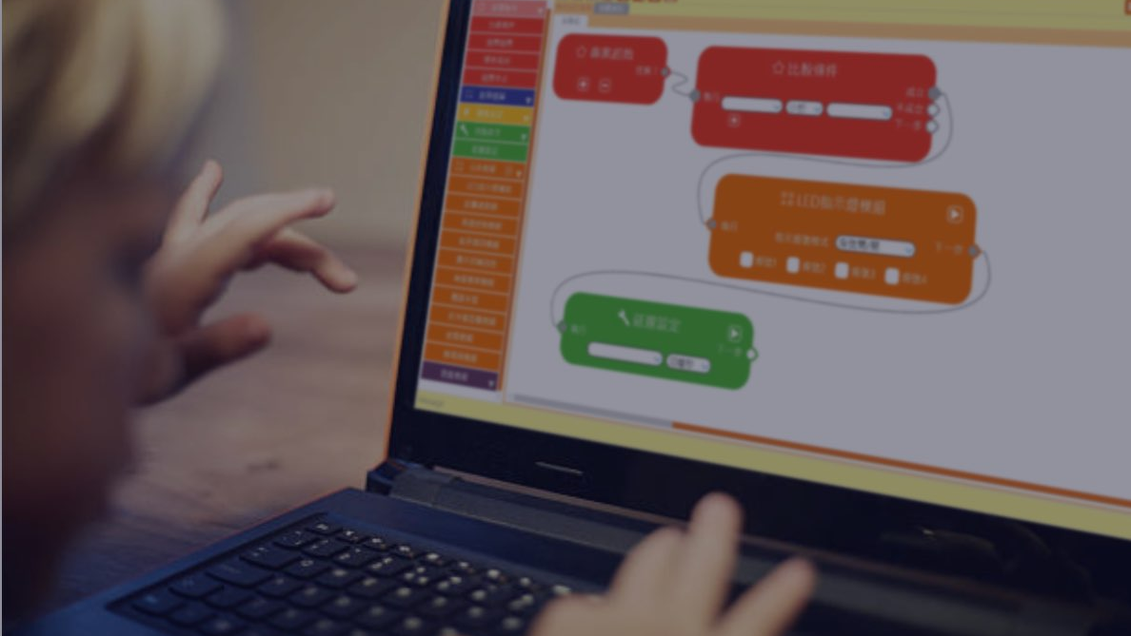
TarkusVP
品牌故事
STEAM教育由程式設計出發
3

Slide 4

拓可思
Tarkustech Innovations Co.
STEAM教育的理念
自2009~2013年美國為推動教育改革發展出新的教育框架 –
Next Generation Science Standards ( NGSS ),
是以實做科學為主軸的知識學習並將所學應用到實際生活上,
衍生出科學、技術、工程、藝術與數學（STEAM）全面教育,
在生活上能夠實際利用所學知識來解決困難,
進一步利用研究精神來創新與創造
2009美國前總統歐巴馬特別提出了
「教出創新人才（Educate to Innovate）」的口號，
也呼應了STAEM的教育概念，

Slide 5

拓可思
Tarkustech Innovations Co.
品牌的源起
為何取名為,拓可思
拓可思在愛沙尼亞文為智慧的意思
拓可斯的成立就是希望能效仿愛沙尼亞的教學結晶,
愛沙尼亞在2012年9月推動(虎躍計畫)
成為全世界第一個從小學一年級開始教程式的國家,
在次年普及到所有公立學校,進而成為義務教育的一環
然而拓可思希望藉由簡單方式
也讓孩子能在年幼時也能了解程式語言這有趣的領域,
公司擁有簡單好操作的介面以及生動活潑的硬體主件
讓孩子能在遊玩中了解科技的偉大

Slide 6

拓可思
Tarkustech Innovations Co.
拓可思的成立
拓可思的成立是由數十位台灣工程師所一起討論協作
且進而做出實體的產品內容
主要的創辦成員們是希望藉由自己的專長
打造出能回饋給孩子
在幼小時培養出好的邏輯思考能力,
也堅信在未來的指標教育會是社會上一直不斷領先的潮流
公司的目標也希望在未來的三年能把這項技術
帶領至東南亞其他正在開發中的國家,
達到國際化的教學水準

Slide 7

拓可思
Tarkustech Innovations Co.
願景與核心價值
現今社會且競爭的時代
拓可思希望藉由STEAM的基礎上
寓教於樂的方式帶入到孩子的生活裡,
讓學習不再是個壓力而是個興趣
讓孩子從小就培養了邏輯思考的能力
當然愛沙尼亞跟台灣一樣是個資源缺乏的國家,
然而我們最大翻身的機會就是人才
然而我們的下一代就是現在培育的好時機
拓可思出現一定能讓孩子在世界競爭之下展現出非凡耀眼的成績

Slide 8
TarkusVP
課程特色
STEAM教育由程式設計出發
8

Slide 9
拓可思
Tarkustech Co.
圖形化編程與主題式課程
用直覺式流程圖來表達軟體設計的概念,
以易學易懂的特色引發學習程式的樂趣,
並且在每一個模組中加入即時演示程式設計效果,
在編輯較複雜的主題時,
可以階段試產生目前程序設定的結果, 所見即所得!
了解更多>>請見 TarkusVP課程介紹

Slide 10
拓可思
Tarkustech Co.
課程-產品包與教學解決方案
產品包的建立為搭配圖形化編程所精心設計的模型,
模型中電子電路以方塊模組的方式呈現,
並簡略了電路中接線不良, 焊接, 插反的種種複雜問題,
讓學習單晶片程式的樂趣不再受到重重阻礙.
各種生活應用的產品包陸陸續續即將推出…..
了解更多>>
課程內容示範

Slide 11
拓可思
Tarkustech Co.
教育通路合作
除了基礎組裝說明以及軟體教學外,
包含軟硬體背後所涵蓋的基本知識,
並且在一連串模組實驗之後,
主題式教學為實現生活上的種種應用來將實驗串在一起.
課程的配套為師資方便撰寫教程的素材,
可與各地補習教育通路共同洽談合作與產品組合客製化,
為當地的師資與教育制度做結合。

Slide 12

通路合作 –TarkusVP產品與教育通路合作方案
課程產品規劃
模組/課程主題/基本功能規劃.
軟體功能開發
拓可思產品研發
產品包正式推出
產品包課程素材支援
模組硬體支援
學校/教師: 學校活動
非營利組織
中國: 眾創空間
香港、台灣: 社群、協會組織
教育通路合作
學生/家長
補習班/教育機構/補習班聯盟

Slide 13
TarkusVP
圖形程式設計
STEAM教育由程式設計出發
13

Slide 14
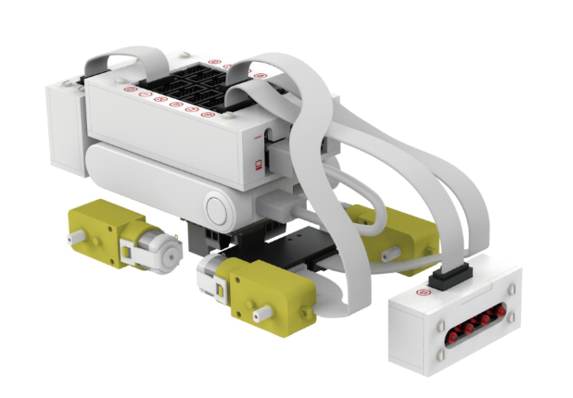
市面上A.I.人工智慧教育課程痛點
正式進入一行行程式語法的學習之前,種種教學門檻:
SCRATCH語法訓練: 無法深入較複雜的架構，寫出的程式編輯後無法呈現預期的程式回饋。
使用高中套件可互動的硬體模組教學: 缺乏對電子電路基礎觀念。
DIY教學常用工具所帶來的風險: 熱熔膠槍、烙鐵、熱風槍等工具忽視學齡兒童的安全。
解決方案: TARKUS VP專注的開發起點
圖形化程式設計高程度地避免這種情況，使用所看即所得(WYSIWYG) 的方式，讓使用者可以將大多的精神花費在學習程式邏輯上頭，只需按照實際會發生的事件，依照流程順序排列，程式就可完成。此種寫程式的方式，只要確保邏輯正確，程式就可以運作，省略熟悉語法的學習曲線。
著重Design Thinking中的流程設計: TARKUS VP先練習如何去構想流程的邏輯設計、實現與驗證思考的流程。
AI觀念的思考: 活用程式指令語法及變數計算來決策判斷為機器學習解決方案的基礎, 透過流程組合理解變數的計算、如何應用變數來解決工程問題, 在於更容易理解並銜接往後A.I.類神經網路針對每一個變數進行加權計算, 來影響電腦判斷的決策模式的機器學習環境。
安全的模組: 隨插即用的模組具有防呆功能，讓電子電路小，實驗不再是危險物品。
課程與生活結合: 透過介紹元件特性與生活中的應用來設計出每一個元件的專屬遊戲。
程式語言邏輯的觀念題: For/While,變數運用及更多程式指令

Slide 15
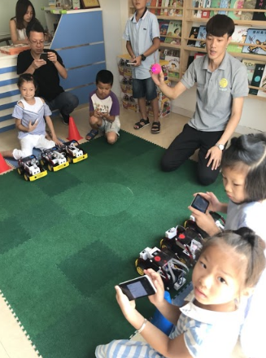
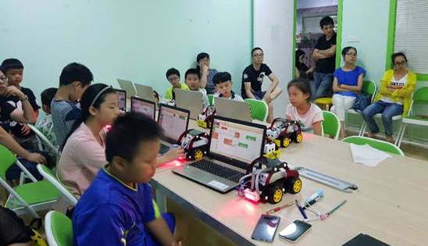
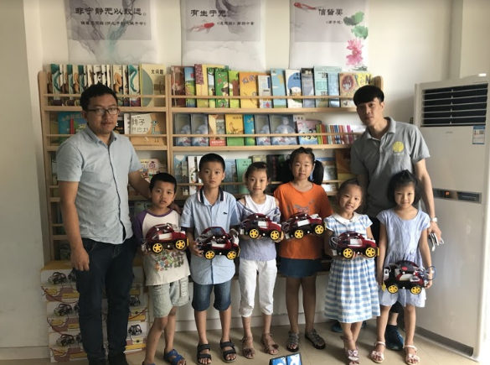
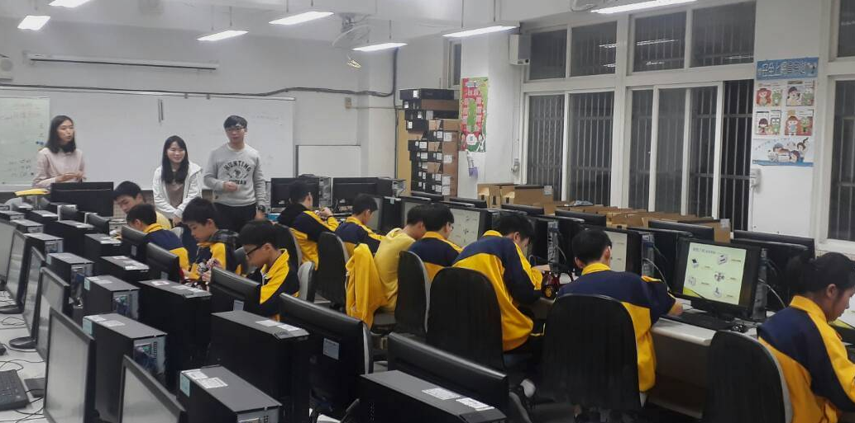
TarkusVP 台灣/香港合作夥伴:
研發能量上，針對教學現場的軟硬件應用反饋進行持續優化:
1. 台灣學術界產學合作
    交通大學產學運籌中心 溫宏斌教授
    清華大學教育與學習科技學系 邱富源教授
    台灣科技大學工業設計系 陳健雄教授
    台灣科技大學遊戲教育實驗室 侯惠澤教授
    聖約翰科技大學工業工程與管理系 黃國男教授
2. 台灣教育界合作單位:
    MakerPro自造者協會
    海峽兩岸教育裝備協會
    優達創意教育中心
    3. 香港協會
    Pi 創意學院
    HKEDA 香港教師發展協會
    HKIEACA 香港國際文藝交流協會

Slide 16
TarkusVP
流程圖的思考優勢
STEAM教育由程式設計出發
16

Slide 17
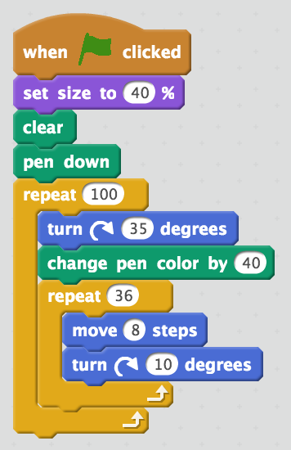
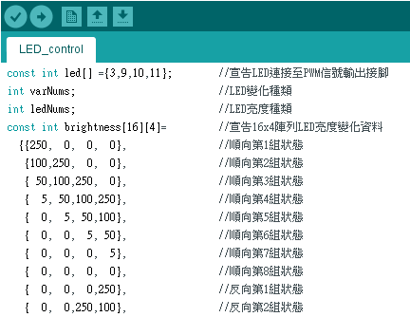
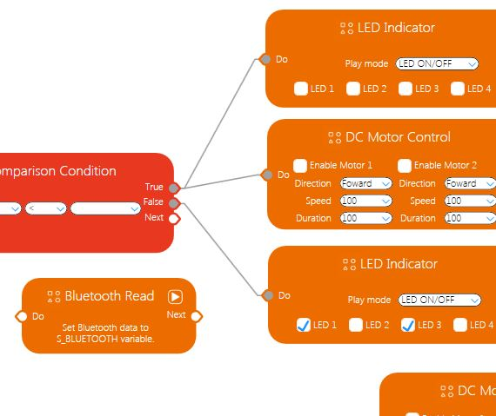
Stage by stage 階段性學習
Blockly VP
FBP流程圖思考
Coding directly

Slide 18
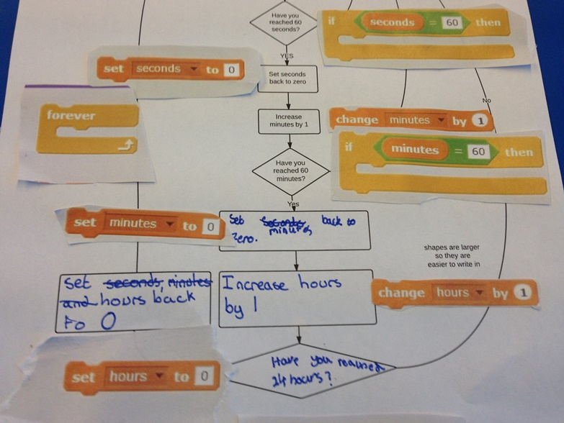
Blockly VP流程圖描述邏輯(Scratch Flow Chart)
這是來自英國學習網站的範例,
堆疊式圖形程式設計是以程式設計與鹽的角度出發,套用至解決問題的流程圖上則較為雜亂不易理解
http://code-it.co.uk/scratch/clock/clockoverview
18

Slide 19
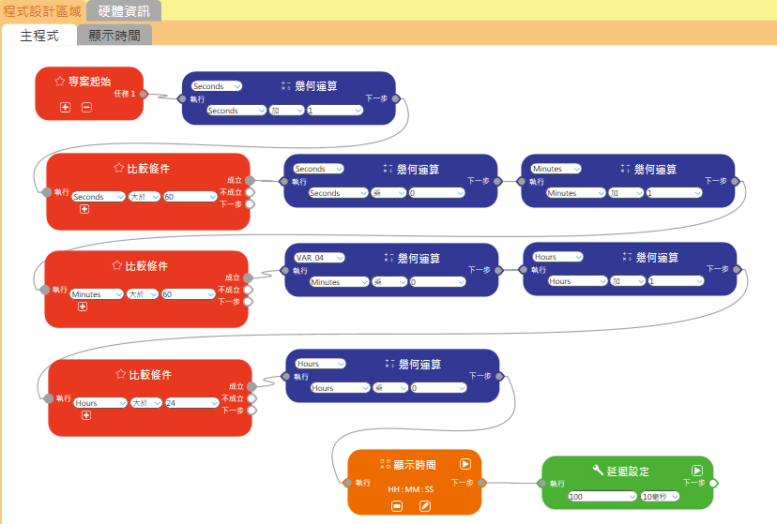
Flow-based VP描述邏輯(FBP Flow Chart)
TarkusVP本身就是流程的角度出發去設計介面,易學易懂易理解,老師也易於教學與解決學生問題
19

Slide 20
A.I.人工智慧教育程式設計教學工具比較
程式設計型式 | 堆疊式圖形程式設計 Blockly VP | 流程式圖形程式設計 Flow-Based VP (FBP) | 直接程式設計教授 Coding directly
教育市場上的工具 | microBit mBot All Scratch based | TarkusVP SAMLab Neuron神經元 LegoEV3 | Arduino Python
優點 | 依照原始程式設計型式 學習程式設計語法為主 | 依照Flow應用型式 學習程式設計邏輯觀念為主 | 直接接觸程式設計 已有一套高中學習系統
缺點 | 方塊組合較難直觀學習 教師須具備程式設計背景 較複雜的Project無法使用 | SAM Lab & Neuron: 僅介紹AND/OR/數學運算等變化,過於簡化 Lego EV3: 無文字全圖形下icon太多且複雜 較難理解 | 需要英文基底 程式設計語法複雜難懂 不適合中學以下學習

Slide 21
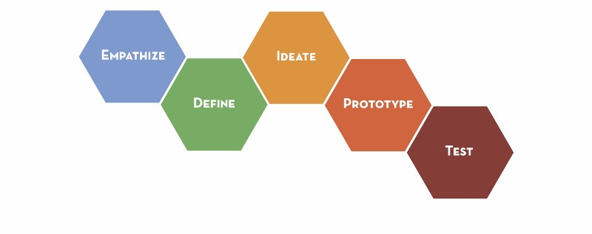
DesignThinkingProcess
思考解決問題的方法
使用工具
實做原型
測試並探討問題是否解決
收集資訊
發現解決問題的需求
定義問題
的範圍
階段 | 屬性 | 使用工具 | 著重面向 | 應用層面
IDEATE | 演算法 | 流程圖,虛擬碼 | 解決問題的流程,邏輯 | 策略,溝通,管理
PROTOTYPE | 程式設計語言 | 程式設計語法 | 程式設計語法實做,應用 | 工程,實現
21

Slide 22
用流程圖來描述程式設計專案: 未來應用領域
市面上利用流程的概念在技術專業軟體介面中很常見。
例如：
Apache NiFi
DAG in spark
AWS Step Functions
Azure ML Studio
TensorBoard from Tensorflow
argo an open source container-native workflow engine
22

Slide 23
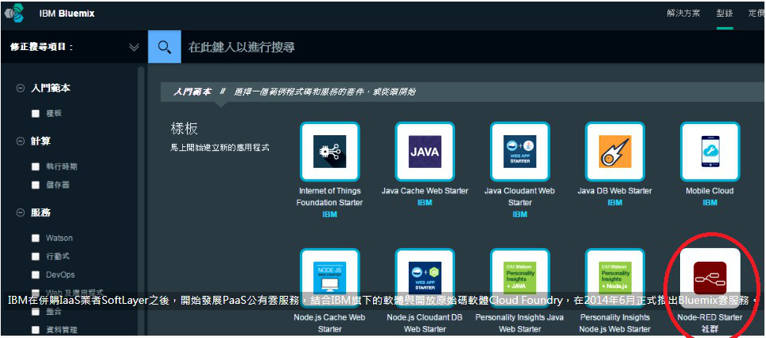
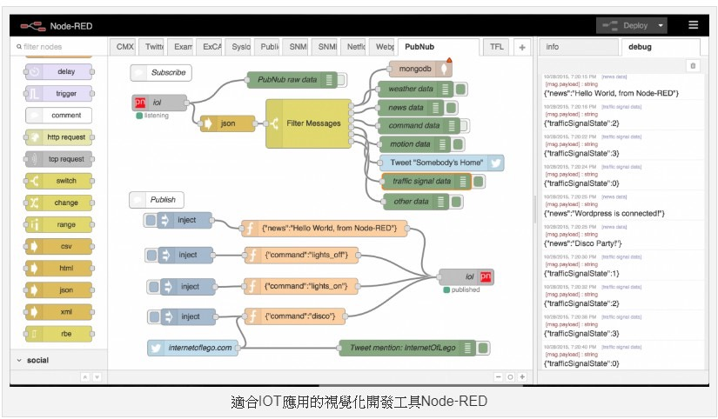
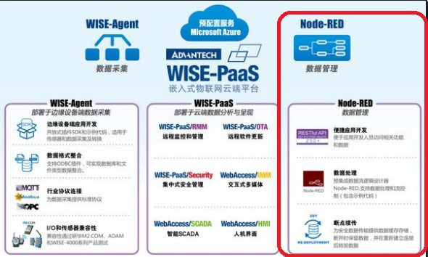
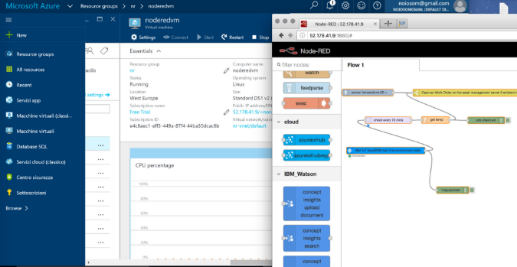
用流程圖來描述程式設計專案–物聯網工具篇
流程式介面Flow-based programming的特色與未來應用
除了啟蒙階段的學習以外,未來接觸的物聯網相關環境也會有銜接的作用
因為它簡單易懂的邏輯,許多物連網開發平臺均採用NodeRED
以Flow為導向的邏輯是未來物連網(IOT)開發的基礎技能!
IBM
BlueMIx
Node-Red是一個使用流覽器介面的強大物聯網 (IoT)開發工具，其視覺開發環境以流程(flows)為基礎，使應用程式設計撰寫更加簡易。
它是一個視覺開發語言。Node-RED致力於流程化程式設計設計，替代以逐行的文字語句敘述撰寫程式設計。
Advantech
WISE-PaaS 2.0
Microsoft
Azure
23

Slide 24
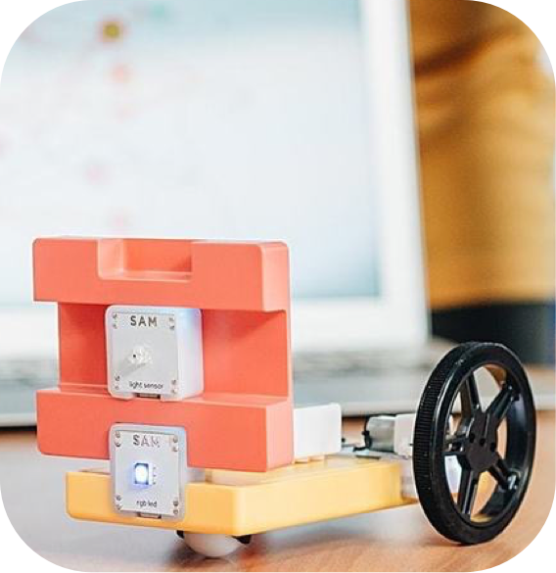
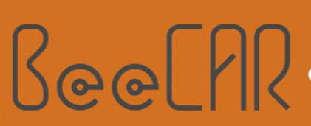
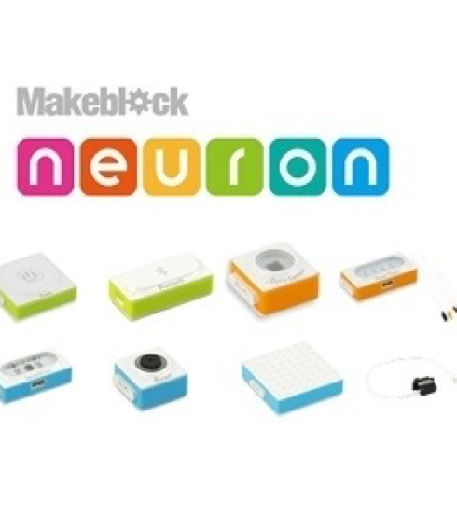

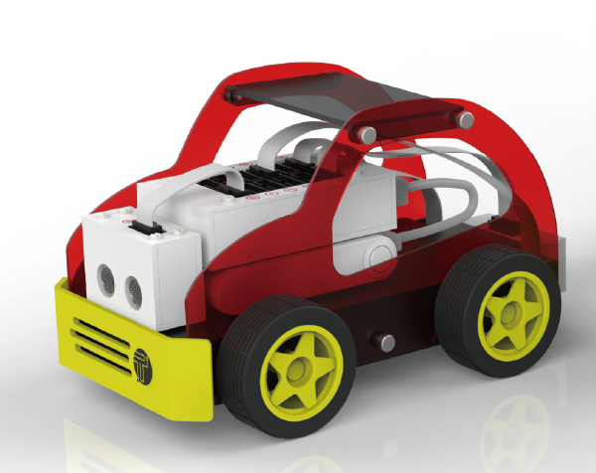
目前教育市場基於流程概念開發的產品
市面上應用流程的概念在教育學習工具上的產品主要有:
24

Slide 25
流程圖式圖形化程式設計學習亮點總結
流程圖思考在”設計思考”(Design Thinking)裡面屬於構想階段,屬於邏輯思維的訓練,比一般僅僅著重程式設計工具的使用課程更重要
程式設計語言會改變,但解決問題的步驟與邏輯不會改變
流程圖是以演算法的角度去思考軟體專案的邏輯,學習方式更貼近A.I.的思維
”設計思考“下的邏輯思維,應用的層面不僅僅是程式設計領域,同樣也訓練了未來面對的數學,物哩,化學的問題解決邏輯能力

Slide 26

TarkusVP課程介紹
系統架構簡介
26

Slide 27

Coding課程內容
馬達類: BeeCar
聲音類: 音樂遊戲挑戰賽
基礎功能特色
LED霹靂燈/警示燈模式
超音波自動避障
藍芽配對連線
減速馬達控制
功能特色
旋鈕可變換不同琴音/音色/長短音
Click節拍器
多種樂器組合: Drum/Bass
連結手機DAW App實現樂器混音編曲
燈光類: 魔術燈箱
感測類: 魚菜共生生態農場
功能特色
多種混光顏色控制
燭光情境模式
調色盤模式
加入會動的聲光效果
吸色燈實驗
功能特色
農場方塊,使用岩棉基底,
LED使用莖葉類生長光源
Sensor監控資料介面:
空氣溫濕度/土壤酸鹼值/水位感測器/光敏電阻
Timer:自動灑水,自動開關燈

Slide 28
與AI 及 IoT聯結的學習地圖發展
應用領域 | Stage 1自動控制領域 | Stage 2跨平臺控制領域 | Stage 3 物聯網基礎概念 | Stage 4 AI與大數據分析
自動車 | BeeCar & HC-06 | CMUCAM5 | ESP32-CAM | Raspberry Pi
應用範圍 | 機器人基礎 自動車概念 | 顏色辨識 圖像辨識 | 影像串流 物體/臉部辨識 | 機器學習 AI深度學習基礎
銜接之編程語言 | Arduino IDE | Arduino IDE/ Python | Arduino IDE/ MicroPython | Processing&OpenCV Tensorflow
智能農場 | Basic Smart Farm | QuickBLE(nRF 51822) | ESP32-CAM | Raspberry Pi
應用範圍 | 智能農場 感測系統應用 | 魚菜共生系統 家電開關控制系統 | 圖像辨識應用 物體辨識應用 | 雲計算應用 大數據分析基礎
銜接之編程語言 | Arduino IDE | Arduino IDE | Arduino IDE/ MicroPython | Node-Red
智能家居 | Basic Magic Lamp | CubexUS(ESP8266) | ESP32-CAM | Raspberry Pi
應用範圍 | 感應/混色/吸色燈 色彩學應用 | WiFi Mesh互聯網基礎 | 聲音辨識/ 影像串流應用 | 多國語言翻譯 雲端運算API連結應用
銜接之編程語言 | Arduino IDE | Arduino IDE | MicroPython | Python

Slide 29
TarkusVP
軟體優勢與亮點
STEAM教育由程式設計出發
29

Slide 30
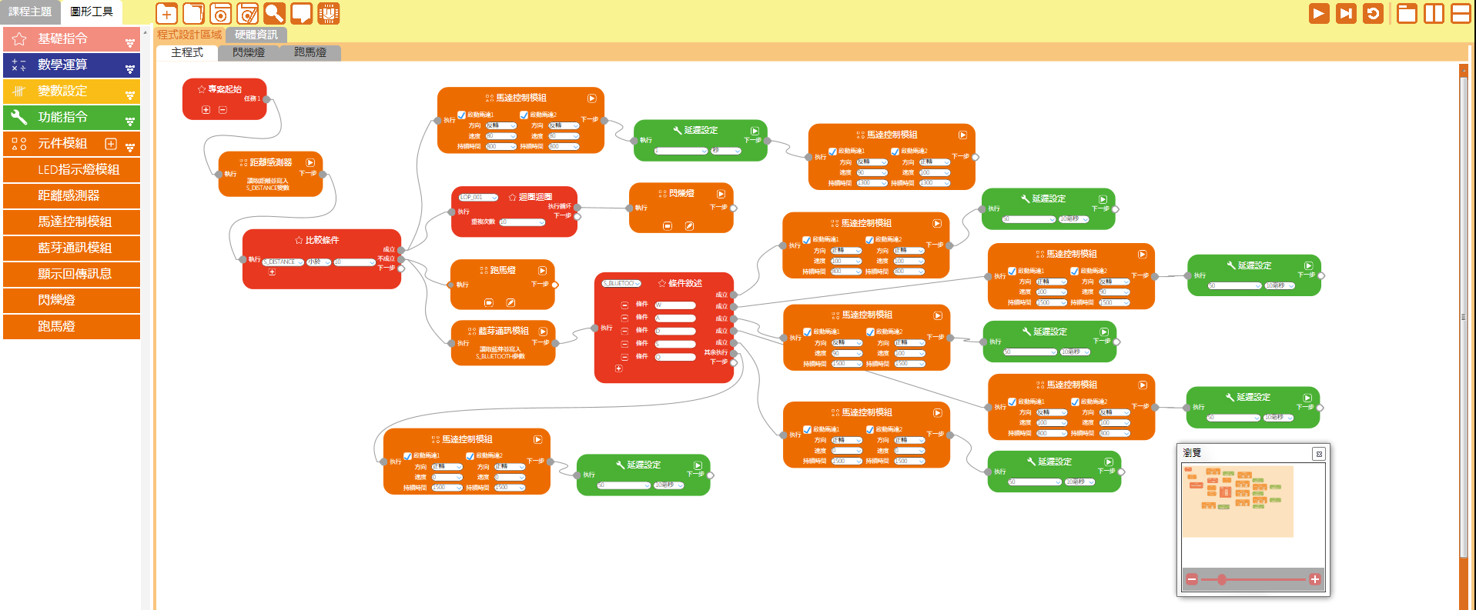
TarkusVP圖形化程式設計環境亮點1
連連看, 用圖示以及流程圖的方式來學程式
          指令模組與功能模組的搭配，學習更多邏輯變化
          流程導向把因果順序串連在一起進行程式邏輯的學習，邏輯簡單易懂!
功能組件
基礎指令/判別式

Slide 31
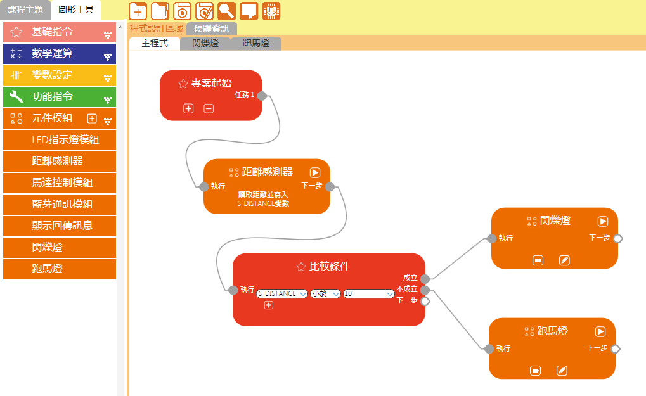
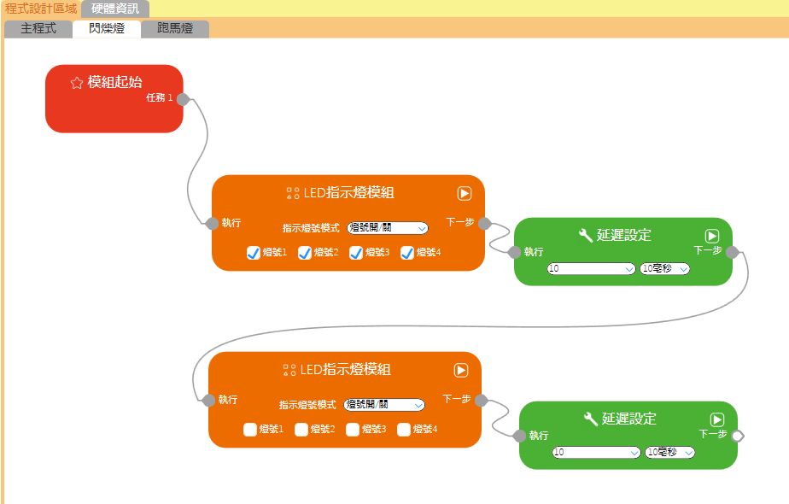
TarkusVP圖形化程式設計環境亮點2
自訂模組的函式庫概念
          將複雜的模組細節動作收納至自訂模組中
          主程序架構簡化再簡化,邏輯更清晰
主程序頁面
自訂模組頁面

Slide 32
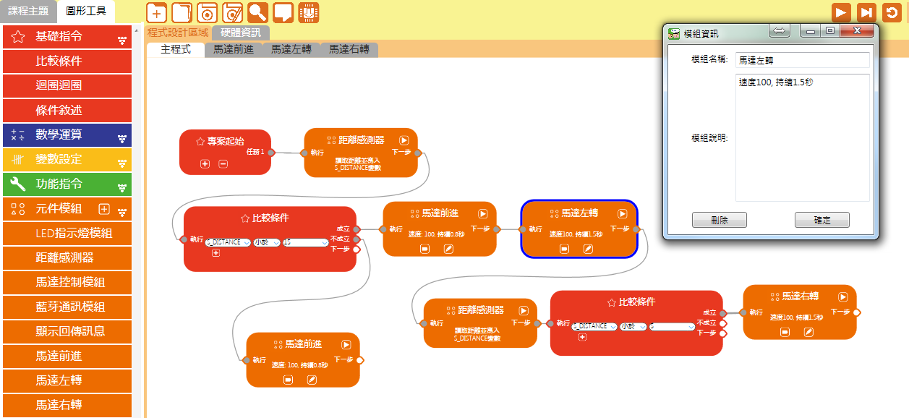
延續上一頁的比較,自訂模組讓畫面更清爽,邏輯更清楚
Step3.自訂模組可以在分頁裡面
自行定義動作設定
Step1.按下新增自訂模組
Step2. 輸入
自定的名稱
Step4.定義完成以後,自訂模組可以在左方表單欄位重複使用

Slide 33
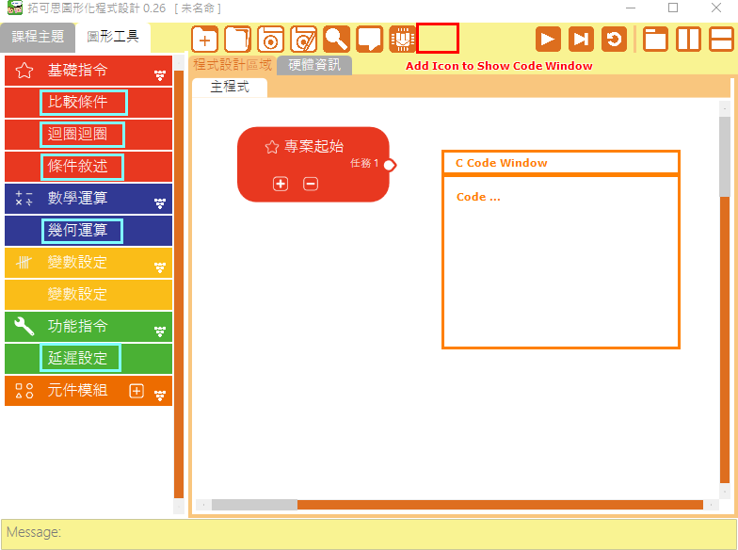
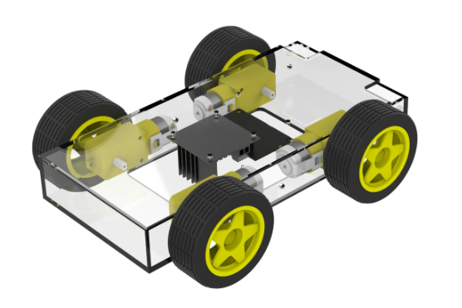
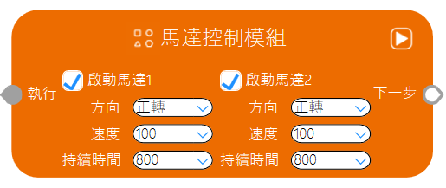
TarkusVP圖形化程式設計環境亮點3
可觀看程式碼，學習地圖由簡入繁，銜接Arduino語言程式學習
          學習邏輯架構之後,銜接Arduino程式碼教學
搭配硬體資訊下的顯示
控制功能模組教學範例
打勾則顯示ENA或ENB或兩個一起顯示
方向顯示紅字正轉(HIGH+LOW)或反轉(LOW+HIGH)
速度顯示在紫色字填入數位就變成該數位;填入變數變成該變數
持續時間顯示為橘色字填入數位就變成該數位;填入變數變成該變數
analogWrite(ENA,100);
digitalWrite(IN1,HIGH);
digitalWrite(IN2,LOW);
delay(800);
analogWrite(ENB,100);
digitalWrite(IN3,HIGH);
digitalWrite(IN4,LOW);
delay(800);
ENA
IN1
IN2
ENB
IN3
IN4

Slide 34
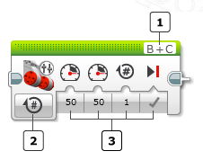
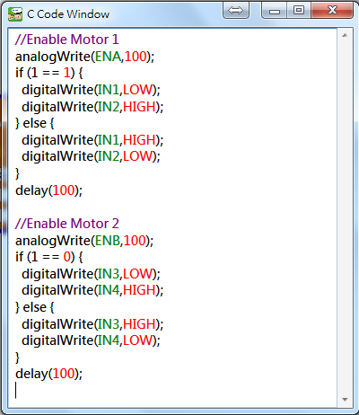
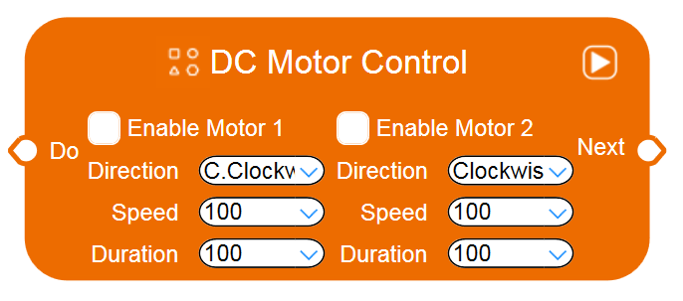
與樂高EV3的比較
樂高EV3圖型程式設計軟體
優點
全圖形化
流程式圖形化程式設計
缺點
全套53個方塊,圖型意義需牢記
沒有函式庫概念對流程細節做收納,對複雜動作,流程圖容易變得龐大
沒有對應程式編碼範例,無法銜接後續程式碼的學習
TARKUSVP (Flow Based Programming)
每一個元件對應的方塊以文字敘述更家直覺精准
繁中/簡中/英文版本可選擇,英文版更貼近程式碼
TarkusVP方塊模組的設定可即時顯示對應語言程式碼, ,樂高則沒有後續銜接的學習地圖
容易理解,易學易用

Slide 35
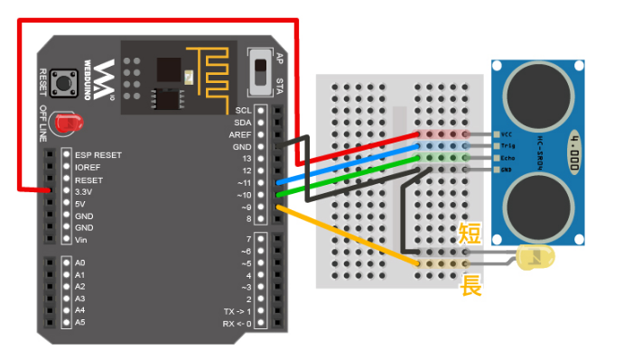
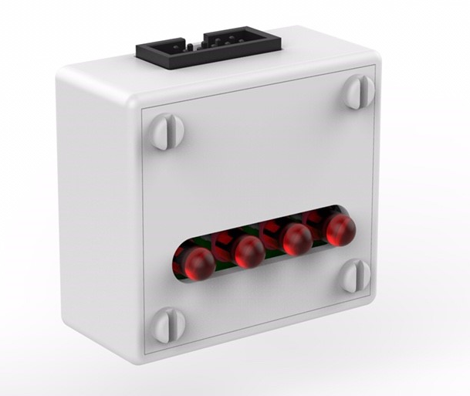
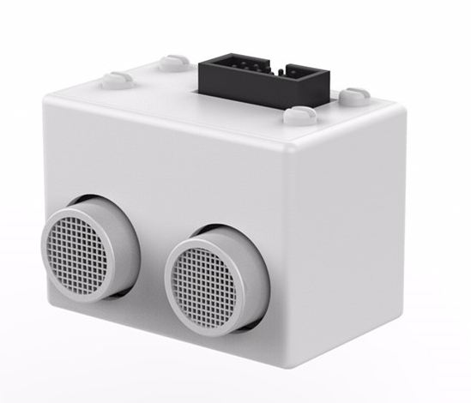
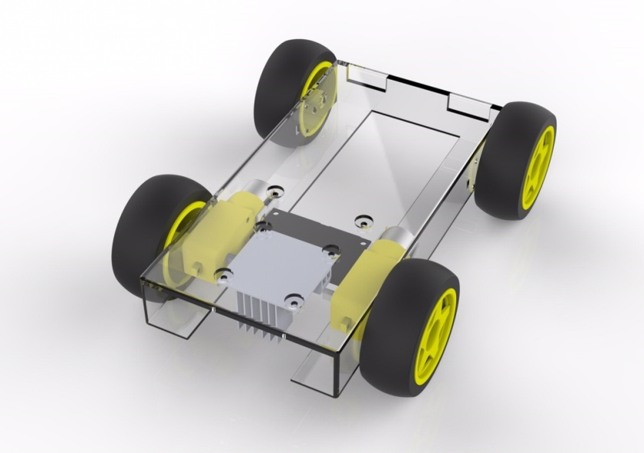
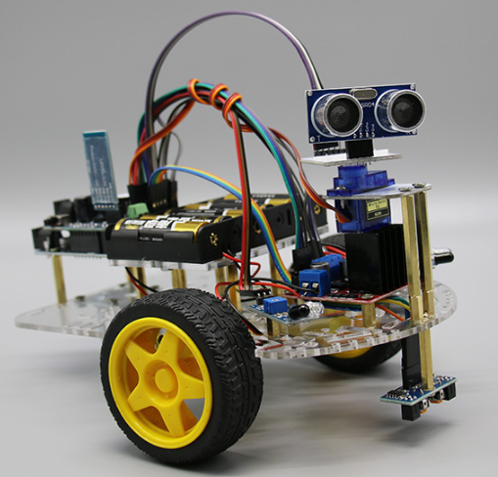
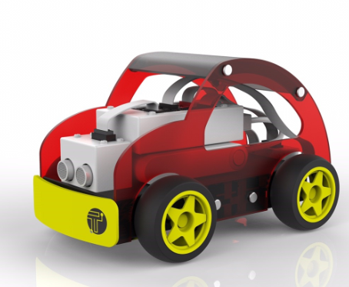
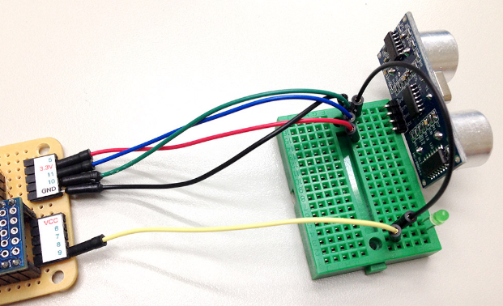
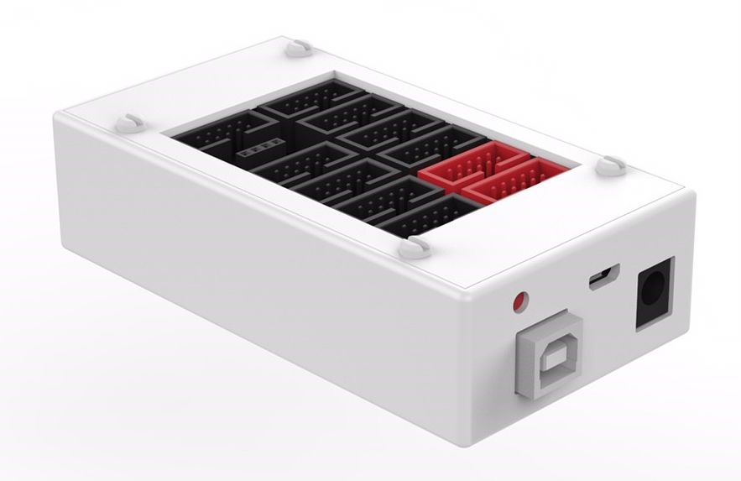
BeeCar硬體特色
簡化電子電路介面，模組更加簡單易懂、隨插即用
傳統
Tarkus
電子電路教學
模組型式
Tarkus模組式電路模組

Slide 36
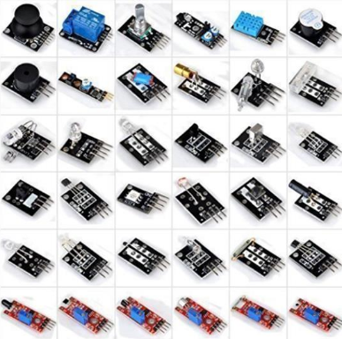
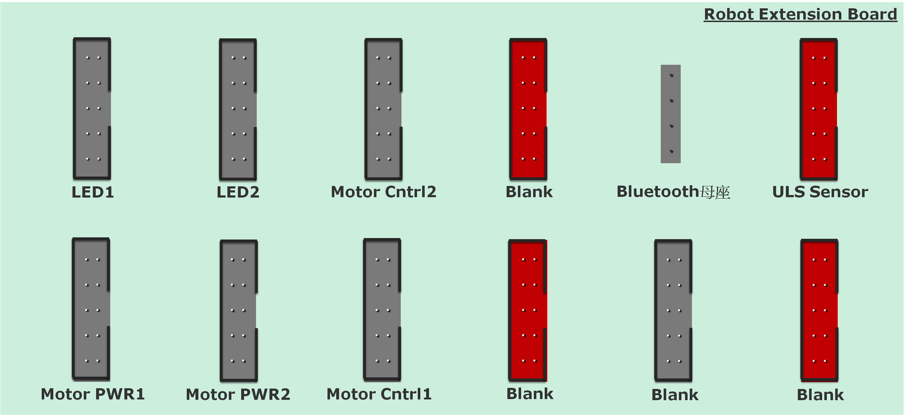
BeeCar硬體特色
強調硬體組裝的便利與安全
還在用危害安全的杜邦針頭嗎? 試試拓可思的模組使用連接的排線，不再讓隔壁同學的小玩笑刺傷你的手! 強調安全的小實驗室拓可思的宗旨，隨插即用的模組具有防呆及防止插反的功能，讓電子電路小實驗不再是危險物品。
延伸擴充模組套件,發揮想像力與創作樂趣
利用單晶片主機板及周邊套件的強大支援性，拓可思把一系列應用改裝成課程專用的安全模組，可以額外採購進行實驗，教師也可以將各組套件依照使用說明來開創個人化的課程。

Slide 37
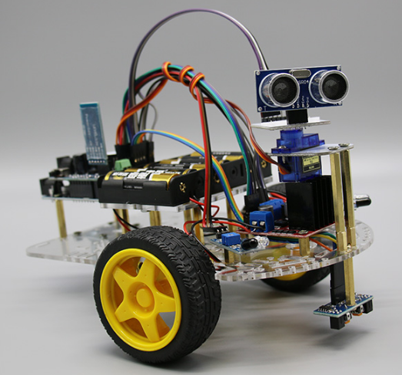
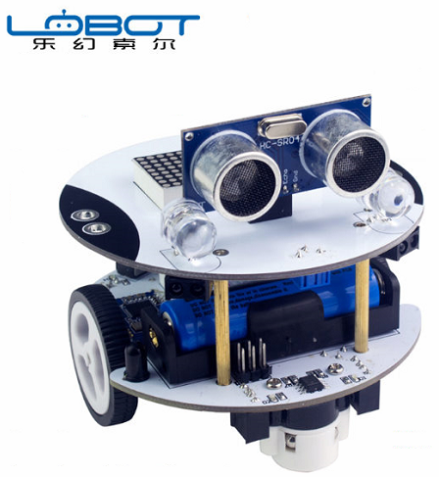
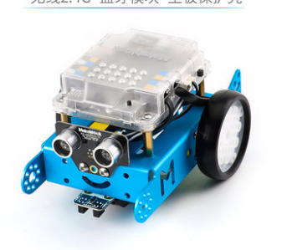
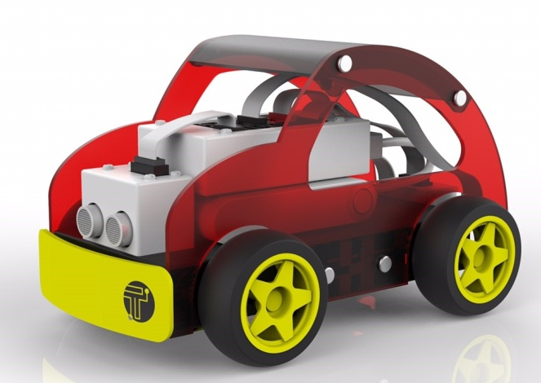
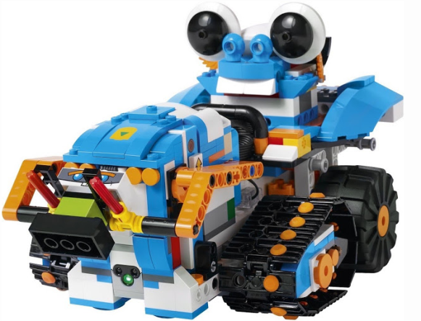
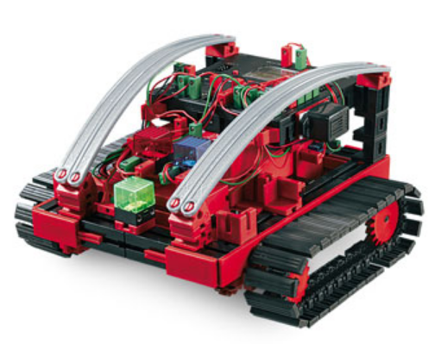
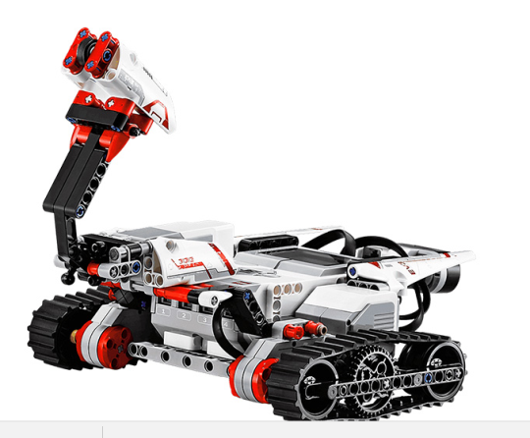
產品策略 – Tarkus產品與教育通路合作方案
模組型
積木型
Brand | ZYDUINO | LOBOT | mBOT | Tarkus | Lego | Fishertechnik | Lego
Model | ZYDUINO套餐 | QBOT | mBOT | BeeCar 01 | Boost 17101 | Robo TX Explorer | Mindstorms
產品包 單賣價格
課程 | 附贈光碟解說 | 附贈24講視頻教程 包含硬件原理 &軟件編程 | 28 RMB 教材本 | 教材課程 已包含在產品包內 | App內說明 | 線上元件介紹 & 組裝說明書 課程10500 NTD | 線上組裝說明
軟體 | Arduino IDE | 直接使用Scratch 2 中文化Arduino模組 | 基於Scratch 2開發專屬mBOT介面 | Tarkus VP | Boost App | Robo Pro | Mindstorms EV3
優點 | 最低價 開源模組功能多,數量多取勝 | 較低價 直接使用線上開源Arduino模組教程 | 車體輕巧美觀 以電話線作為連接 元件變化多 可改裝 | 透明壓克力外觀 FC接頭簡化接線 模組可擴充 系統化課程 | TA 7~9歲面向的設計 五合一可改裝模型 | 1套可以組1件模型 軟體元件功能眾多 使用流程圖操作 | TA 10+歲 八合一可改裝模型
缺點 | 沒圖形化編程 外觀簡單 容易接錯反覆確認 | 元件或接口做在車底盤上因此定製品較多, 功能較少 變化少 | 當遇到元件或動作較多, Blockly介面會造成冗長且複雜的畫面 | 簡化電子電路插件且無機械結構組裝, 偏向程式編程單一教學主軸導向 | 以7~9歲來看太簡單, 一般會直接選Mindstorms | 軟體雖功能強大,但介面設定, 參數設定太過複雜 | 元件數量多且組裝費時, 不適合用於課堂上節奏
低
高

Slide 38
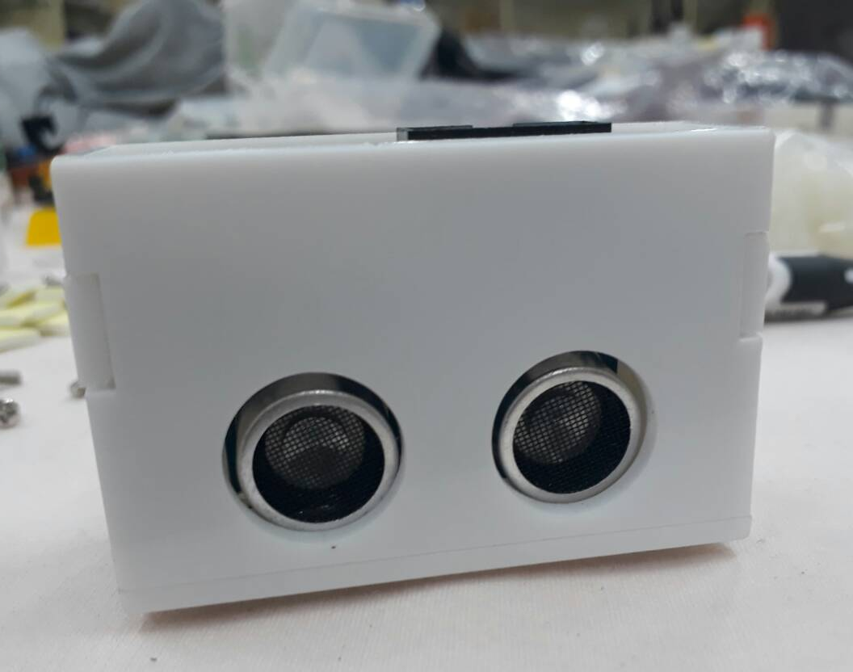
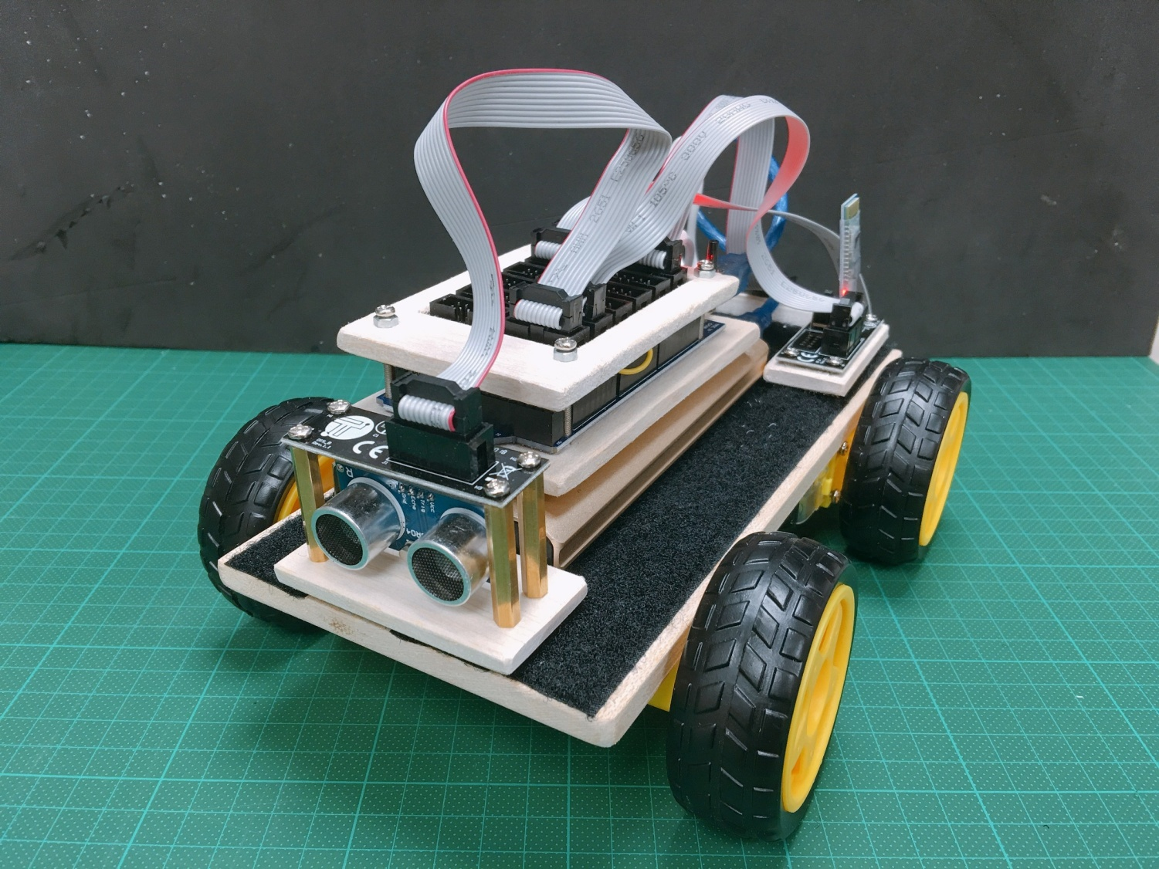
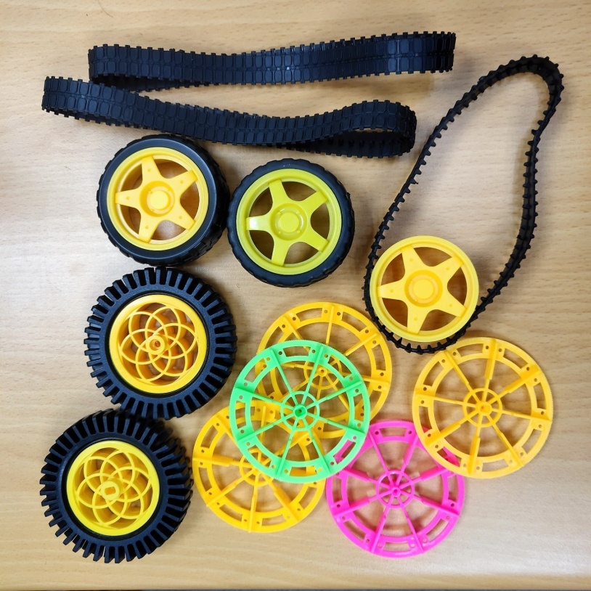







BeeCar & Melacake(Maker 版本)
Tarkus / BeeCAR
MaleCake / MelaCAR (Wood)

Slide 39







MelaCake (教育版)
MelaCake / MelaCAR (Acrylic)

Slide 40
產品策略 – Tarkus產品的競爭優勢
同類產品中市場上的4E競爭優勢
精簡易用的軟硬體介面
簡單易懂的教學解決方案
Ease to use
EDU-tutoring solution
受惠於軟體的易學易用,
讓教學變得簡單易懂,
低年齡層更加容易上手,
是快速實用的解決方案
軟體介面精簡參數設定,
模組化省略電路接線
結構省略複雜組裝
專注於程式邏輯思維上
軟硬體擴充性強
雲端加密傳送程式碼
Expansibility
Encryptions on Cloud
主板模組透過雲端加密
傳送程式碼, 所有程式都經過多位工程師多重驗證, 不會因程式編寫一再除錯
而澆熄學習的熱情
使用市面上單晶片開發板高度相容的模組擴充
除了容易取得也容易更換
未來在教學平台上
教師易於發展自己的教程

Slide 41
TarkusVP
軟體實際邏輯範例
41

Slide 42

疊代運算(I iteration)的程式語法
成立：當變數A小於72時，執行A+1=新的A值，並且LED指示燈亮度調整為新的A值。
不成立：當變數A大於72時，執行A乘以0 (新的A值回到0)，則回到專案起始點的A值為0。

Slide 43




For迴圈解說-手臂模組演示
遞增/遞減
迴圈反覆運算次數
角度變數
間隔值
VAR_001
前臂
For迴圈邏輯定義
舵機馬達模組臨界值:
    最小值0,低於0,仍是0
    爪子最大值90,超過90,仍是90
    其餘最大值180,超過180,仍是180
後臂
角度起始值

Slide 44


While迴圈= 無窮迴圈+達到一定的條件中止迴圈
for()
{
….
break;
}
。。。。
☆ 迴圈中止
執行
迴圈中止依照定義為
強制回到先前迴圈的下一步
若前面沒有迴圈,則回到專案起始
在這個例子比較條件的下一步就不會被執行

Slide 45
TarkusVP
課程內容示範
45

Slide 46


5 4 3 2 1 0
LED指示燈模組
距離感測模組
  9 8 7 6
馬達模組
藍芽模組

Slide 47


課程編排範例– Technology & Engineering：軟體與產品包如何運用
模組介紹
軟體介紹
LED指示燈模組
作用：可選擇LED模式
開/關模式：四顆LED燈數位式On/Off燈號設定
調光器：四顆LED燈模擬式明亮度設定,設定值0~100
燈號左右移動：調光器的一種模式,設定值為速度
下一步：接延遲設定方塊,設定狀態顯示時間
迴圈
作用：設定執行迴圈的重複次數,然後下一次
提示：可以設定重複次數,並會自動新增LOP變數,可用做反覆運算
動作：執行迴圈中模組動作所設定的次數,完成以後下一步

Slide 48

課程編排範例–Design phase：設計小實驗驗證所學知識
實驗設計
LED燈號,試試看設定四種不同的LED燈號,並且用迴圈自動迴圈輪流播放,仔細看看這樣會有什麼變化

Slide 49


課程編排範例– Technology & Engineering：軟體與產品包如何運用
模組介紹
軟體介紹
距離感測器
作用：讀取距離測器數值,存到電腦中以S_DISTANCE顯示
提示：距離已換算以公分作為單位
下一步：接比較條件模組方塊,比較數值條件做不同動作
比較條件
作用：將左方變數/常數數值與右方變數/常數數值進行比較
提示：可按加號增加比較條件,並選擇條件為交集/聯集關係
動作：設定條件成立/條件不成立的動作/動作完以後下一步

Slide 50


課程編排範例–Design phase：設計小實驗驗證所學知識
實驗設計
承接LED燈號教學,試試用距離感測模組來做不一樣的燈號變化
當距離感測小於10cm時, LED燈號顯示閃爍燈,
當距離感測大於10cm時, LED燈號顯示跑馬燈,

Slide 51

教學影片示範
距離感測器–運算方塊教學、與LED應用
https://drive.google.com/open?id=1YoBPu2c_dVFrKiWy1nlPIDao0JdGVm0W
變數的理解及運用，利用簡單的呼吸燈，學習運算方塊的功能
官網上有一系列的視頻可以供老師學習、教學使用
— www.tarkus.co

Slide 52

THANK YOU!

